Slide 1
APUNTADORES

Slide 2
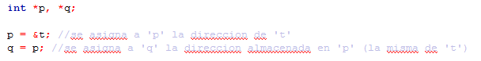
¿Qué es un apuntador?
Un apuntador es una variable que almacena la dirección de memoria de otra variable. O sea que la variable apuntador ‘apunta’ a la variable cuya dirección esta almacenada en el mismo apuntador.
En el siguiente caso ‘p’ apunta a ‘t’ y ‘q’ apunta a ‘p’; de modo que ‘p’ y ‘q’ apuntan al mismo espacio en memoria.

Slide 3
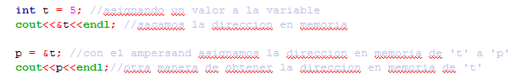
Operador de Dirección
Para obtener la dirección en memoria de una variable solo se coloca un ampersand (&) al inicio y luego el nombre de la variable, de esta manera sabremos que dirección esta ocupando una variable en memoria.

